Slide 1
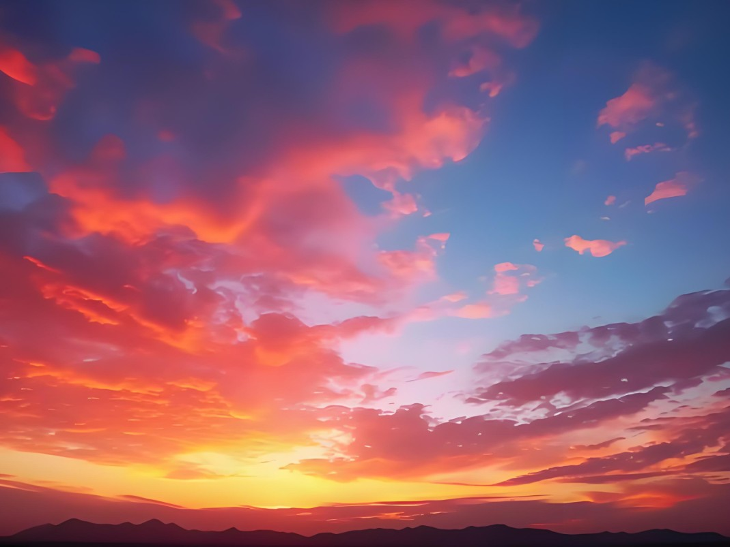
天边的夕阳像打翻的调色盘，把云朵染成橙红、绯紫与金黄，连时光都慢了下来。

